Slide 7
Титаническую работу провел коллектив в составе:
Грушина Марина Александровна
Кудактина Антонина Александровна
Ксавериев Александр Владимирович
Калабина Татьяна Тимофеевна

Slide 8
«Ямщик сидит на облучке, в тулупе, в красном кушаке». А. С. Пушкин
для многих современных школьников содержание строки существенно беднее: «Кто-то сидит на чём-то в чем-то красном».

Slide 9
. Фолловеры моего твиттера помнят этот день, поскольку публикация опроса вызвала немалое число ретвитов и реплаев»
Прочитав (услышав) подобное, возможно, уже учителю придётся задуматься над сутью прочитанного фрагмента.

Slide 10
«П.М. Пржевальский внёс огромный вклад в развитие русской географической науки»
Фразу можно понять и так: «П.М. Пржевальский внёс огромный вклад, т. е. оказал финансовую поддержку (сделал инвестиции) в развитие русской географической науки».

Slide 11
Ключевые слова — это маркеры смысла всей фразы и в совокупности они должны образовывать логическую последовательность, что-то вроде рассказа в рассказе (или его скелета), несущего главный смысл всего текста.

Slide 12
Метод «ключевых слов» основан на том, что в каждой фразе может быть выделено одно- два ключевых слова, припомнив которые немедленно вспоминаешь целиком и всю фразу, а для каждого абзаца — это ключевая фраза, по которой можно легко вспомнить раз прочитанный абзац.

Slide 13
Рассмотрим приемы использования «ключевых слов» на уроках информатики

Slide 14
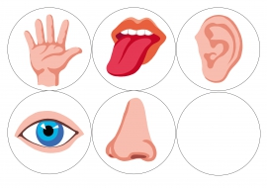
Ключевые слова
ухо
рот
информация
осязание
нос
глаза
?

Slide 15
ИНФОРМАЦИЯ И СПОСОБЫ ЕЁ ПОЛУЧЕНИЯ

Slide 16
Мир виртуальная сетка окутала
Судьбы связала, сплела, перепутала.
Сети электронной большое сплетение
Двинемся мы на его покорение.
Мысли уверенных станут движением
Всюду, всегда будем в ногу со временем
Компьютер для всех и компьютер всегда!
Хорошая истина очень проста.
- Как вы считаете, о чем говорится в этом стихотворении?

Slide 17
Определить последовательность и взаимосвязь следующих ключевых слов
передача
поиск
хранение
обработка

Slide 18
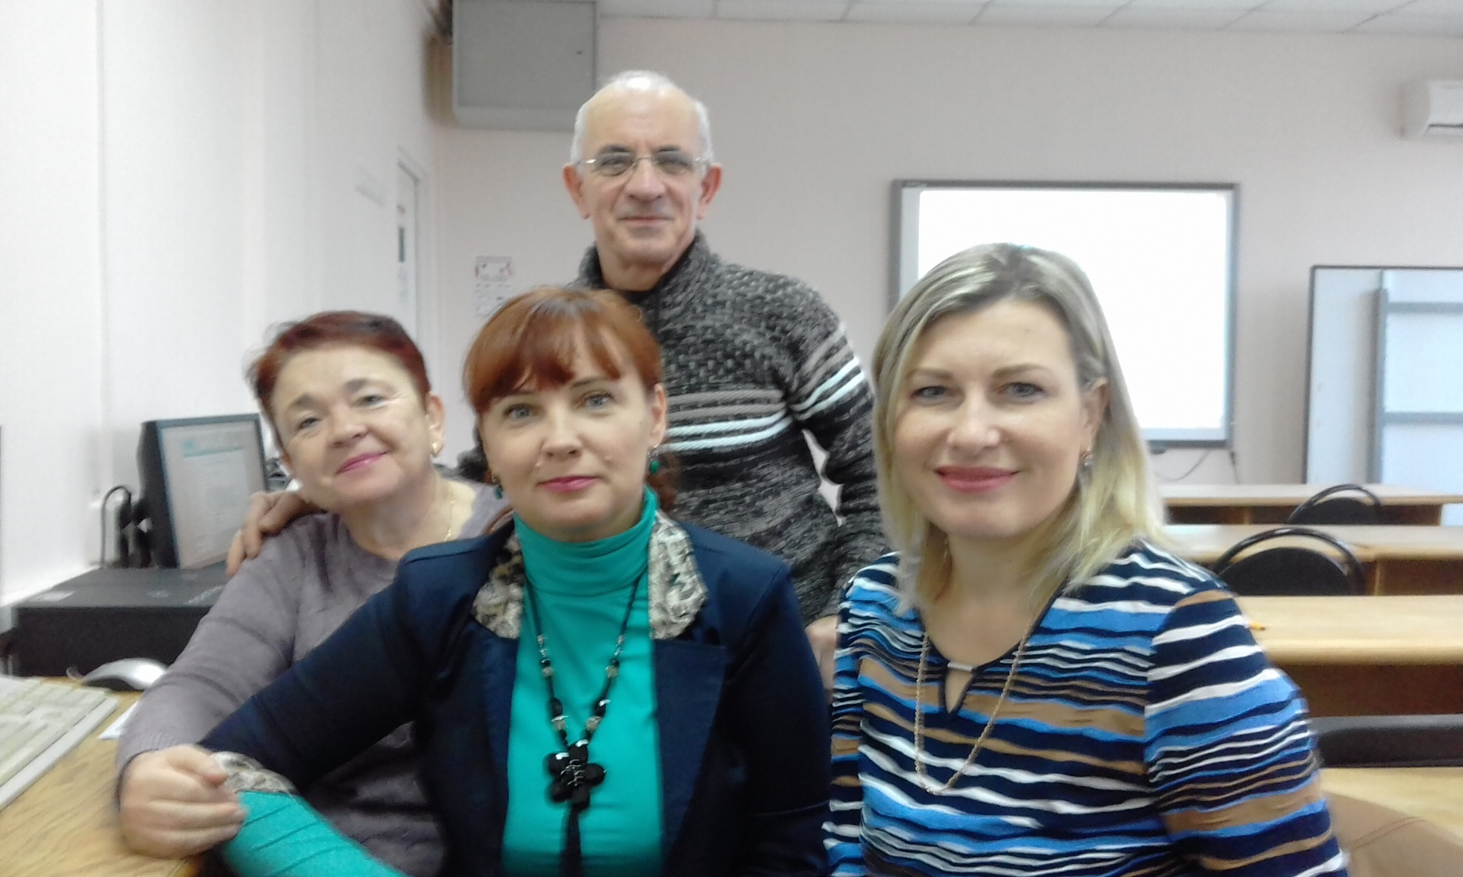
Спасибо за внимание!

